Slide 1
শুভেচ্ছা

Slide 2
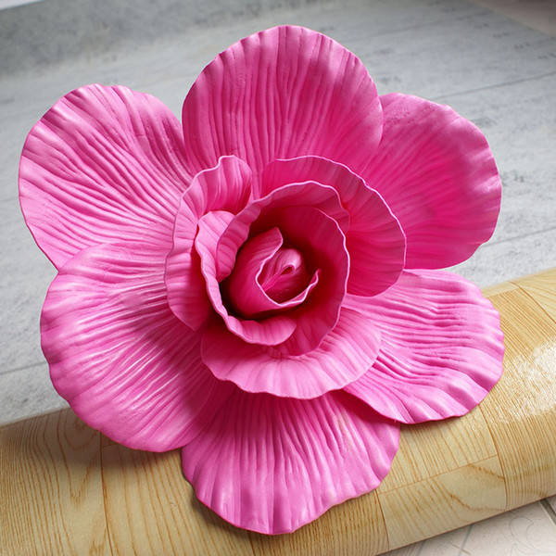
দীপক মজুমদার
সহকারি শিক্ষক
পূর্ব চরকাঁকডা সরকারি প্রাথমিক বিদ্যালয়।
কোম্পানীগঞ্জ, নোয়াখালী।
Gmail-ict2020dipak@gmail.com

Slide 3
শ্রেণিঃ তৃতীয়
বিষয়ঃ গণিত
মূলপাঠঃ বিয়োগ
বিশেষ পাঠঃ হাতে না রেখে বিয়োগ
সময়ঃ ৪৫ মিনিট

Slide 4
শিখনফল
এই পাঠ শেষে শিক্ষার্থীরা....
৯. ১. ১- হাতে না রেখে তিন অংক বিশিষ্ট সংখ্যার উপর-নিচে বিয়োগ করতে পারবে।

Slide 6
বিয়োগ

Slide 7
বাস্তব ধারণা
শ্রেণিতে কাগজের টুকরার মাধ্যমে বিয়োগের ধারনা প্রদান।

Slide 8
কাগজের টুকরার বান্ডেল গুলো দেখ এবং গণনা করে বল ।
শতক
৬৫৪ টি কাগজের টুকরার বান্ডেল থেকে সুজনকে ৪৩২ টি দিলে কতটি বাকি থাকে ?
১০০
১০০
দশক
১০০
১০
একক
১০
১
১০০
১০
১
১০০
১০
১
১০০
১০
১
৪ ৩ ২
সুজন
৬ ৫ ৪
২ ২ ২

Slide 9
অপুর ৬৫৪ টি কাগজ আছে । সে সীমাকে ৪৩২ টি কাগজ দিল । কত গুলো কাগজ রইলো ।
৪ – ২ =
২
শতক
দশক
একক
একক
৬ ৫ ৪
৫ - ৩ =
২
দশক
-৪ ৩ ২
৬ – ৪ =
২
শতক

Slide 10
বোর্ডে অনুশীলন

Slide 11
দলীয় কাজ
সময়ঃ ৫ মিনিট
জবা -দল
১
গোলাপ –দল
২
বেলি-দল
৩
৬৪৩
৪৩২
৭৬৪
৬৪১
৬৮৫
৪৫২
২১১
১২৩
২৩৩

Slide 12
মূল্যায়ন
৭৬৫
-৫৩৩
৮৭৭
-৭৫৩
১২৪
২৩২

Slide 13
বাড়ীর কাজ
তোমার কাছে ৮৬৭ টি মারবেল আছে । তুমি সেখান থেকে ৩২৫ টি মারবেল তোমার ছোট ভাইকে দিলে । তোমার কাছে কতটি মারবেল বাকি থাকবে ?
এই অংকটি সমাধান করে আনবে ।

